Slide 1

TIẾT 1
Học hát: Mái trường mến yêu
Nhạc và lời: Lê Quốc Thắng

Slide 2
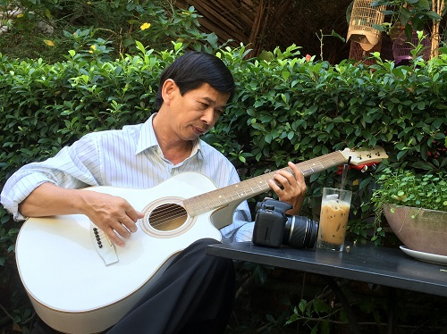
+ Nhạc sĩ Lê Quốc Thắng
+ Sinh năm 1962, quê quán Sài Gòn
+ Hiện đang sing sống tại TPHCM
+ Hội viên hội nhạc sĩ Việt Nam
+Tác phẩm: Búp bê bằng bông,
nụ cười hồng,Em tập leo núi, …

Slide 3
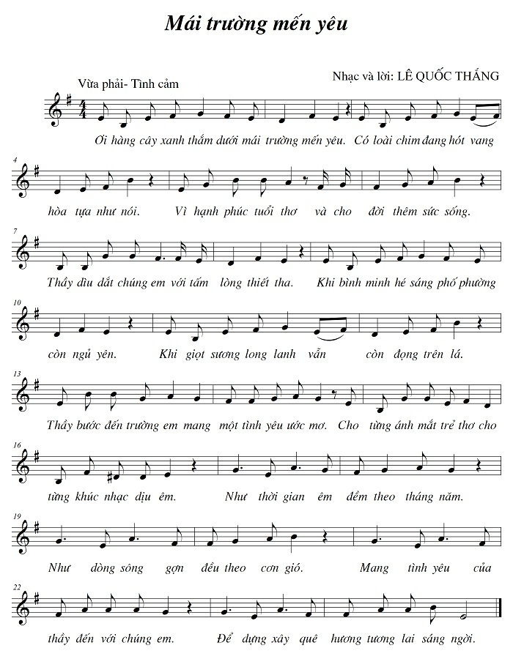
2.Tìm hiểu bài
Các kí hiệu âm nhạc sử dụng trong bài?
- Dấu luyến
Dấu lặng đen
Dấu lặng đơn
Cao độ của bài gồm những nốt gì?
si thấp, rê,mi, pha, son, la, si cao
Bài hát chia thành mấy đoạn? Mỗi đoạn gồm mấy câu?
Bài hát chia thành 3 đoạn, mỗi đoạn có 2 câu

Slide 4



KHỞI ĐỘNG GIỌNG

Slide 5

HỌC HÁT

Slide 6


Slide 7


Slide 8
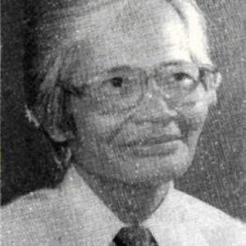
II.Nhạc sĩ Bùi Đình Thảo và bài hát Đi học
1. Nhạc sĩ Bùi Đình Thảo
- Sinh năm: 1931
Mất năm: 1998
Quê quán: Duy Tiên – Hà Nam
Các ca khúc của ông thường nói về con người bình dị trong lao động sản xuất và chiến đấu giữ nước.
- Các ca khúc tiêu biểu dành cho thiếu nhi: Em đi giữa biển vàng, bàn tay mẹ, sách bút thân yêu ơi…

Slide 9

2. Bài hát Đi học
- Ra đời năm 1970
- Được viết dựa trên chất liệu dân ca Tày
- Bài hát được bình chọn là 1 trong 50 bài hát thiếu nhi hay nhất thế kỉ XX

Slide 10

DẶN DÒ
- Học thuộc bài hát Mái trường mến yêu.
- Luyện tập một số động tác minh họa cho bài hát Mái trường mến yêu.

